Slide 1

Tập đọc
Mặt trời xanh của tôi
Nguyễn Viết Bình
Luyện đọc
Tìm hiểu bài
Từ ngữ
- tiếng thác
- đổ về
- Cọ
- thảm cỏ
- Thảm cỏ
- lá xòe
- mặt trời
- lá ngời ngời

Slide 2
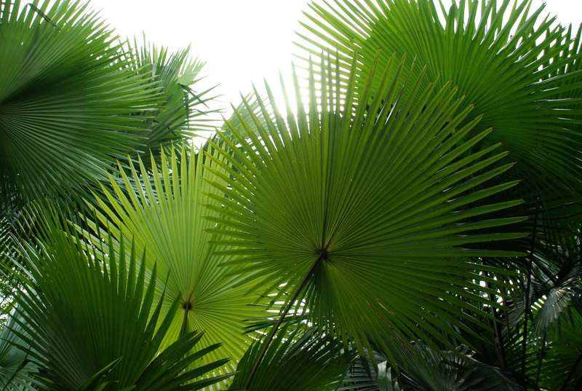
Tập đọc
Mặt trời xanh của tôi
Nguyễn Viết Bình
Cọ

Slide 3
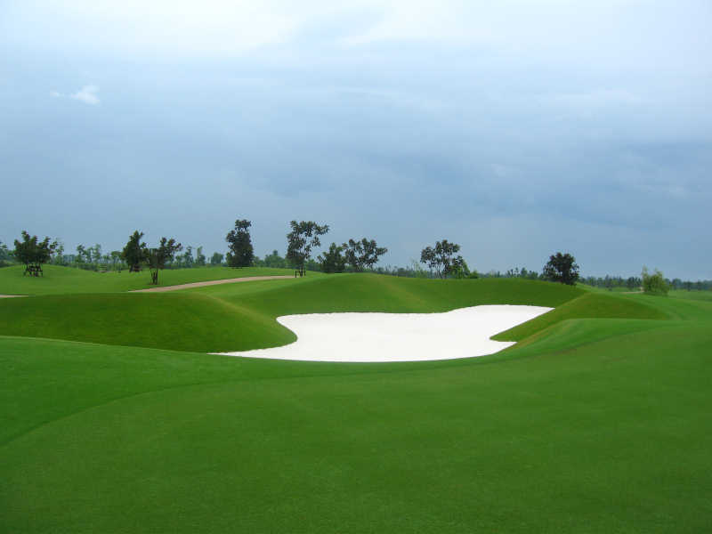
Tập đọc
Mặt trời xanh của tôi
Nguyễn Viết Bình
Thảm cỏ

Slide 4
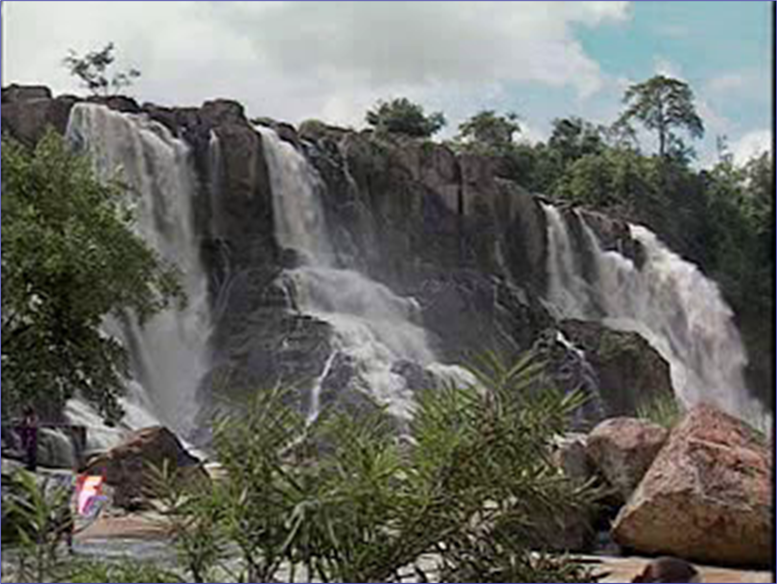
Tập đọc
Mặt trời xanh của tôi
Nguyễn Viết Bình
Tìm hiểu bài:
1) Tiếng mưa trong rừng cọ được so sánh với những âm thanh nào?
- So sánh với tiếng thác đổ về, tiếng gió thổi ào ào.

Slide 5
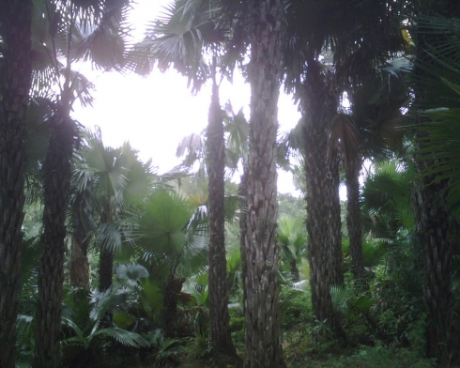
Tập đọc
Mặt trời xanh của tôi
Nguyễn Viết Bình
Tìm hiểu bài:
2) Về mùa hè, rừng cọ có gì thú vị ?
- Về mùa hè, nằm dưới rừng cọ nhìn lên, nhà thơ thấy trời xanh qua từng kẻ lá.

Slide 6
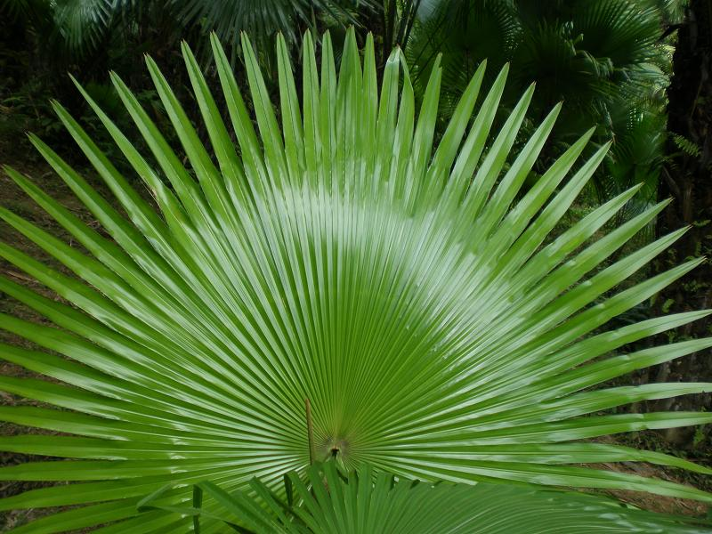
Tập đọc
Mặt trời xanh của tôi
Nguyễn Viết Bình
Tìm hiểu bài:
3/ Vì sao tác giả thấy lá cọ giống như mặt trời ?
- Lá cọ hình quạt, có gân lá xòe ra như các tia nắng nên tác giả thấy
nó giống mặt trời.
Lá cọ

Slide 7
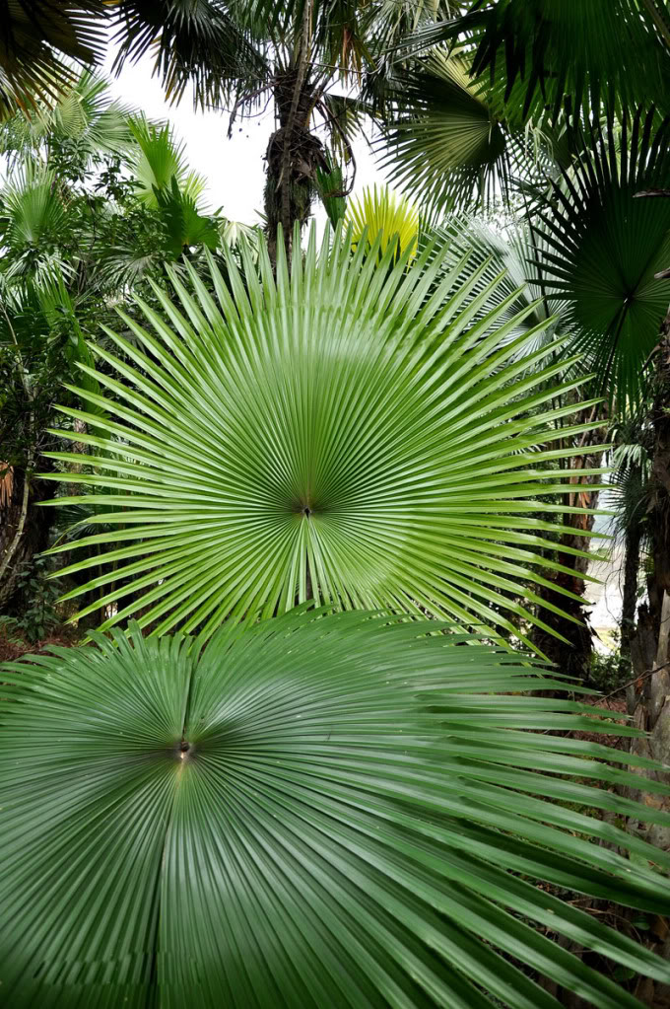

Slide 8
Tập đọc
Mặt trời xanh của tôi
Nguyễn Viết Bình
Tìm hiểu bài:
4) Em có thích gọi lá cọ là “mặt trời xanh” không ? Vì sao ?
Em thích cách gọi ấy,
vì cách gọi ấy rất đúng.
Lá cọ giống như mặt trời
mà lại có màu xanh.

Slide 9


Tập đọc
Mặt trời xanh của tôi
Nguyễn Viết Bình
Qua bài thơ, em thấy tác giả thể hiện tình yêu quê hương
qua hình ảnh nào?
Nội dung: Qua hình ảnh “ mặt trời xanh” và những dòng thơ tả vẻ đẹp đa dạng của rừng cọ, thấy được tình yêu quê hương của tác giả.

Slide 10
SGK/125
Tập đọc
Mặt trời xanh của tôi
Học thuộc lòng
Đã
có ai
dậy sớm
Đã
có ai
lắng nghe
Nhìn
lên
Tiếng
mưa
trong rừng cọ
rừng cọ tươi
Như
tiếng thác
đổ về.
Lá
xòe
từng tia nắng
Như
ào ào
trận gió.
Giống
hệt
như mặt trời.
Đã
ai lên
rừng cọ
Rừng
cọ ơi !
Rừng cọ !
Giữa
một buổi
trưa hè
Lá
đẹp,
lá ngời ngời
Gối
đầu
lên thảm cỏ
Tôi
yêu
thường vẫy gọi
Nhìn
trời xanh,
lá che.
Mặt
trời
xanh của tôi.
Nguyễn Viết Bình

Slide 11


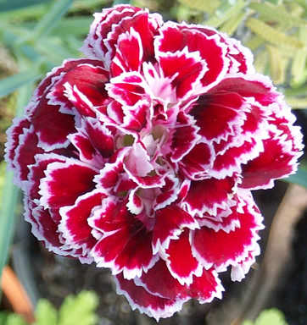
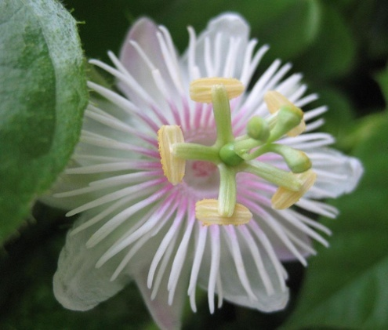
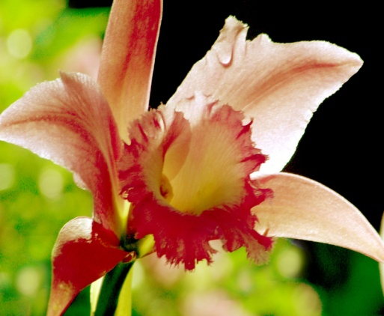
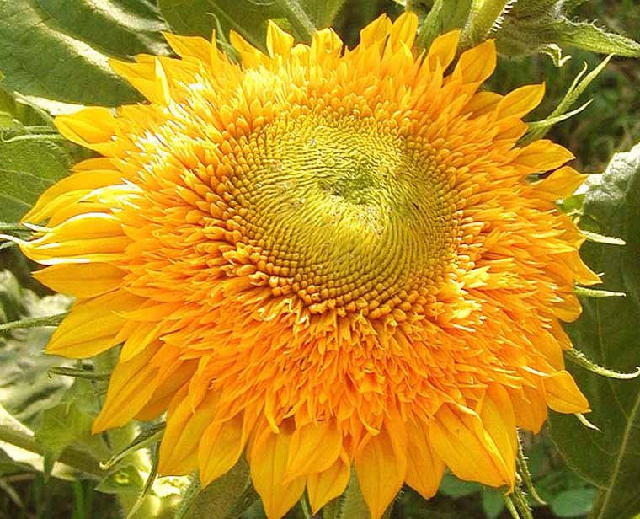
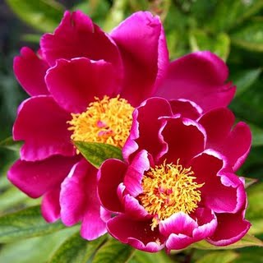
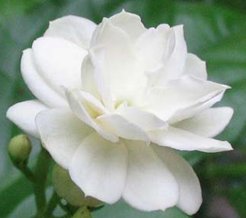
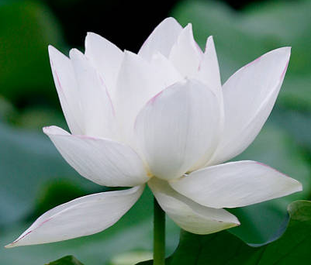
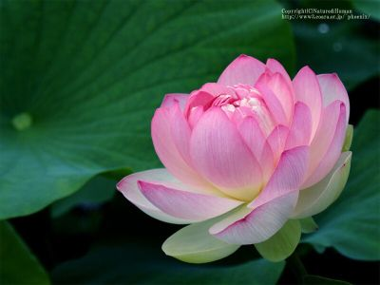
Tập đọc
Mặt trời xanh của tôi
Nguyễn Viết Bình
Thi đọc thuộc lòng bài thơ
ĐỘI A
ĐỘI B

Slide 12
Tập đọc
Mặt trời xanh của tôi
Nguyễn Viết Bình
Củng cố
Đọc lại toàn bài
Nêu lại nội dung bài
Liên hệ: (Tác dụng của cây cọ)

Slide 13
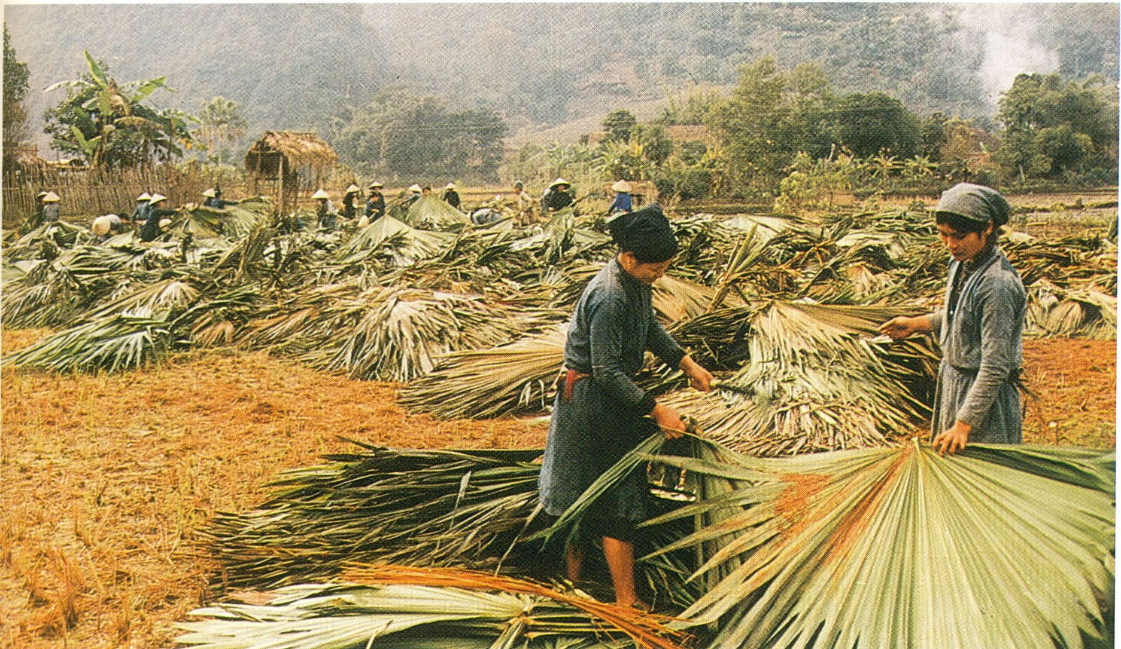

Slide 14
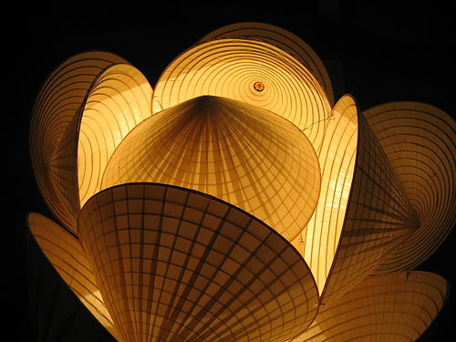

Slide 15
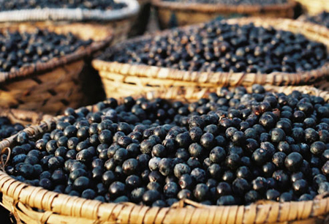

Slide 16
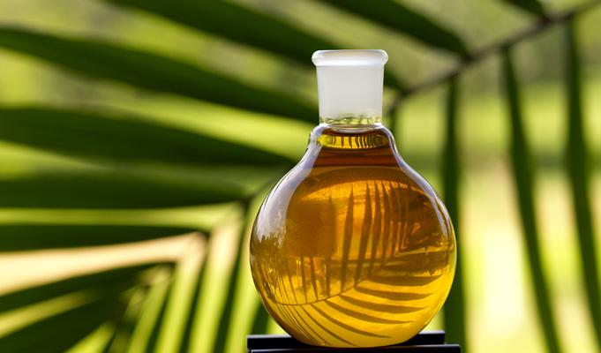

Slide 17
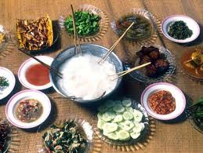

Slide 18
Tập đọc
Mặt trời xanh của tôi
Nguyễn Viết Bình
Dặn dò
Đọc thuộc lòng bài thơ
Chuẩn bị bài “Quà của đồng nội”.

Slide 19
Tập đọc
Mặt trời xanh của tôi
Nguyễn Viết Bình
Nội dung: Qua hình ảnh “ mặt trời xanh” và những dòng thơ tả vẻ đẹp đa dạng của rừng cọ, thấy được tình yêu quê hương của tác giả.

